Slide 1
人生を豊かにするお金の知恵

Slide 2
確定拠出年金制度
（企業型ＤＣ・ｉＤｅＣｏ）

Slide 3
年金制度の中での「確定拠出年金（ＤＣ）」の位置づけ
○ 我が国の年金は、３階建て。１，２階部分の公的年金が老後生活の基本を支え、 ３階部分の企業年金・個人年金と合わせて老後生活の多様な希望やニーズに対応
イデコ
私的年金
老後生活の多様な希望やニーズに 応える役割
個人年金
＜ｉＤｅＣｏ＞
３階
企業年金
＜企業型ＤＣ、ＤＢ＞
公的年金
厚生年金
２階
サラリーマンを 対象とした報酬額に比例した給付
報酬比例年金、男子 平均報酬40年加入で
月89,961円（2022年度）
老後生活の基本を支える役割
国民年金
（基礎年金）
１階
480月（40年×12月）保険料を納めた場合、
月64,816円（2022年度）
全国民共通の給付

Slide 4
企業年金・個人年金制度の仕組み
本人が運用。 その実績により、
給付額が決定
（確定拠出型）
本人が運用。 その実績により、
給付額が決定
（確定拠出型）
企業型確定拠出年金（企業型ＤＣ）
企業型確定拠出年金（企業型ＤＣ）
企業が従業員のために実施
企業が運用。 将来の給付を保証
（確定給付型）
企業が運用。 将来の給付を保証
（確定給付型）
確定給付企業年金（ＤＢ）
確定給付企業年金（ＤＢ）
本人が運用。 その実績により、
給付額が決定
（確定拠出型）
本人が運用。 その実績により、
給付額が決定
（確定拠出型）
個人型確定拠出年金（ｉＤｅＣｏ）
個人型確定拠出年金（ｉＤｅＣｏ）
個人が自ら
加入

Slide 5
老後に求められる生活費水準
○老後に必要な費用は、個人の生活スタイル等により異なる。
※家計調査によれば、実支出は271,889円 （高齢夫婦無職世帯（夫65歳以上、妻60歳以上の夫婦のみの無職世帯）の場合）
実支出
その他の
消費支出
50,028
単位：円
（出典）総務省 家計調査（2022年）
○これらの費用を、公的年金を中心に、就労による収入や 企業年金・個人年金、貯蓄等でまかなっている。
将来に備え、各個人のニーズに応じて、
着実に資産形成を行っていくことが重要

Slide 6
企業型ＤＣ（企業型確定拠出年金）

Slide 7
企業型ＤＣ（企業型確定拠出年金）の概要
○企業型ＤＣ（企業型確定拠出年金）は、
原則、企業が掛金を拠出。
資産の運用は、加入者自らが行う。
○積み立てた掛金は、加入者個人ごとに区分。
掛金とその運用収益との合計額をもとに
給付額を決定。
○企業、加入者個人ともに手厚い税制優遇

Slide 8
企業型ＤＣ ～ 拠出の仕組み ～
○加入可能要件
実施企業に勤務する従業員（原則70歳未満）
（規約に定めがある場合はそれに準ずる）
○掛金
企業が拠出（企業によっては、加入者も企業が拠出する掛金を
超えない範囲で拠出できる）
【拠出限度額】企業型DCのみに加入する場合：55,000円/月※2
その他企業年金※1を実施している場合：27,500円/月※2
※1 厚生年金基金、確定給付企業年金、石炭鉱業年金基金、
私立学校教職員共済
※2 拠出限度額の範囲内で、2万円を上限としてiDeCoの拠出が可能
【掛金の納付】企業が拠出する掛金及び加入者掛金は、企業がまとめて納付。
※加入者掛金は給与控除（給与天引き）。

Slide 9
企業型ＤＣの運用対象商品
月々の掛金等で運用商品を購入
→企業が提示する商品の中から、自分で選択
元本確保型商品
価格変動型商品
拠出した掛金
拠出した掛金
預貯金、保険商品等
投資信託等
運用益
運用益
元本確保型商品は、原則元本が確保されますが、大きくは増えません。
価格変動型商品は、運用結果によって資産の増減があります。

Slide 10
企業型ＤＣ ～ 給付の仕組み ～
企業型ＤＣの年金資産は、
原則60歳から受け取ることができる。
（規約に定めがある場合はそれに準ずる。）
○受け取りの時期
60歳～75歳の請求時
※60歳時点で加入者等の期間が10年に満たない場合は、その期間に応じて
支給開始年齢が段階的に先延ばしになる。
○年齢到達前の中途引き出し
原則不可
※資産額が少額であること等の要件を満たす場合は可能
○受け取り方
年金、一時金、年金と一時金の併用※を受給権者が選択
※規約の定めに応じて選択可能（年金の場合の期間等は受給権者が選択）

Slide 11
企業型ＤＣ ～ 税制優遇 ～
①掛金拠出
■企業が拠出した掛金：全額損金算入
■加入者が拠出した掛金：全額所得控除
３つの
税制優遇
②運用益は非課税で再投資
（※積立金には別途特別法人税が課されますが、
現状は課税が停止されています。）
③受け取る時の税制優遇
■年金として受給：公的年金等控除 ■一時金として受給：退職所得控除

Slide 12
ｉＤｅＣｏ（個人型確定拠出年金）

Slide 13
iDeCo（個人型確定拠出年金）の概要
○iDeCo（イデコ・個人型確定拠出年金）は、 個人で加入し、一定額を毎月拠出。 加入者自らが資産を運用。 最終的に拠出額と運用益により受取額が決まる。
○老後の資産形成に向けて確実に積み立てられる
（原則60歳まで引き出し不可）。
拠出する掛金が全額所得控除されるなど、手厚い税制優遇。
拠出掛金
運用商品（投資信託、預金、保険等）から選択して積立金を運用
加入者個人が
掛金を拠出
運用益
年金、一時金等で受け取り
加入
掛金を拠出
運 用
給 付
①
②
③

Slide 14
iDeCo ～ 拠出の仕組み ～
○加入可能要件 原則、国民年金の加入者
①第１号被保険者（自営業者、学生等）：20歳以上60歳未満
②第２号被保険者（会社員、公務員等）：65歳未満
③第３号被保険者（専業主婦（夫）等）：20歳以上60歳未満
④任意加入被保険者：保険料納付済期間等が480月未満の者は
任意加入が可能（65歳未満）

Slide 15
iDeCo ～ 拠出の仕組み ～
○掛金 自分で設定した掛金額を拠出
（月額5,000円以上、拠出限度額の範囲で、1,000円単位で設定可能。）
【拠出限度額】
①第１号被保険者及び任意加入被保険者：6.8万円/月
②企業年金に加入していない第２号及び第３号被保険者：2.3万円/月
③企業型DCにのみ加入している第２号被保険者：２万円/月
④確定給付型年金のみ、または確定給付型年金と企業型DCの両方に
加入している第２号被保険者：1.2万円/月（R6.12月以降は２万円/月）
【掛金の納付】
ご自身の口座を掛金引き落とし口座として指定
第２号被保険者は、事業主払込（給与天引き）の選択も可能

Slide 16
iDeCoの運用対象商品
月々の掛金等で運用商品を購入
→金融機関が提示する商品の中から、自分で選択
元本確保型商品
価格変動型商品
拠出した掛金
拠出した掛金
預貯金、保険商品等
投資信託等
運用益
運用益
元本確保型商品は、原則元本が確保されますが、大きくは増えません。
価格変動型商品は、運用結果によって資産の増減があります。

Slide 17
iDeCo ～ 給付の仕組み ～
iDeCoの年金資産は、拠出を終えた後、
原則60歳から受け取ることができる。
○受け取りの時期
60歳～75歳の請求時
※60歳時点で加入者等の期間が10年に満たない場合は、その期間に応じて
支給開始年齢が段階的に先延ばしになる。
○年齢到達前の中途引き出し
原則不可
※資産額が少額であること等の要件を満たす場合は可能
○受け取り方
年金、一時金、年金と一時金の併用※を受給権者が選択
※運営管理機関により選択可能（年金の場合の期間等は受給権者が選択）

Slide 18
iDeCo ～ 税制優遇 ～
①掛金が全額所得控除
例）毎月１万円ずつ拠出した場合、所得税率20％･住民税率10％の方は、年間36,000円の節税効果
３つの
税制優遇
②運用益は非課税で再投資
（※積立金には別途特別法人税が課されますが、
現状は課税が停止されています。）
③受け取る時の税制優遇
■年金として受給：公的年金等控除 ■一時金として受給：退職所得控除

Slide 19
iDeCo＋（中小事業主掛金納付制度）
○中小事業主掛金納付制度（iDeCoプラス）は、企業年金を 実施していない従業員300人以下の企業が対象の仕組み。
iDeCoに加入する従業員の掛金に追加的に拠出するもの。
○従業員の掛金と企業が拠出する掛金の合計は、
月額5,000円以上23,000円以下の範囲で、
それぞれ1,000円単位で設定可能。
国民年金基金連合会（iDeCo実施機関）
従業員の
掛金
企業が拠出
する掛金
【中小事業主掛金納付制度】
従業員の掛金に追加で、企業も掛金拠出
従業員
（iDeCo加入）
企業

Slide 20
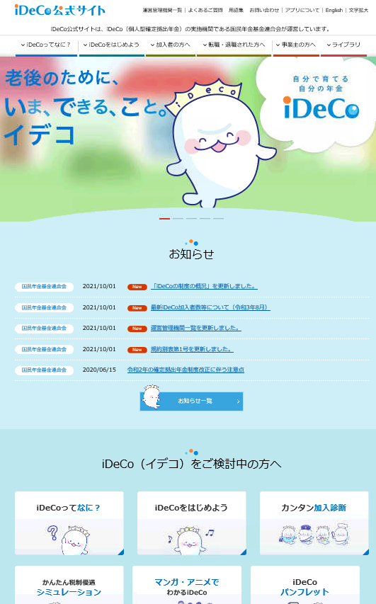
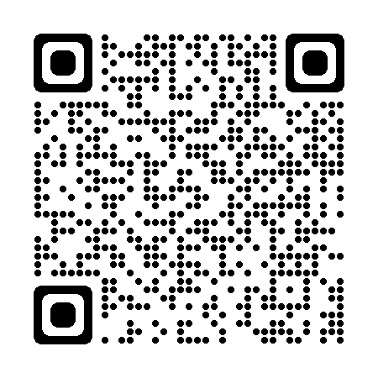
iDeCo公式サイト
ｉＤｅＣｏ制度や、手続の詳細については、ｉＤｅＣｏ公式サイトをご確認ください。
主な掲載項目
・ｉＤｅＣｏってなに？
・税制シミュレーション
・資産運用ガイド
・ライブラリ
・運営管理機関一覧
【ｉＤｅＣｏ公式サイト】
イデコ公式サイト
検索
https://www.ideco-koushiki.jp/
画像提供：国民年金基金連合会

